Slide 1
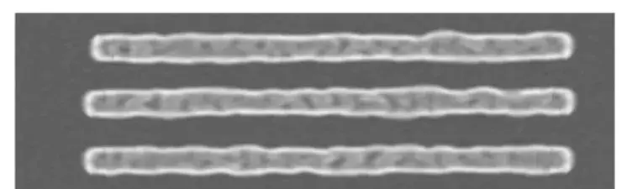
2.1 PUF的灵感来源
从缺陷到芯片“指纹”
芯片制造是一个极其精密的纳米级工艺，但任何制造过程都不可能完美
每条产线上，每一片晶圆、每一颗芯片之间都会出现纳米量级的随机物理偏差：
晶体管阈值电压的微小离散
金属连线宽度的细微波动
氧化物厚度的不均匀
图1 线边缘粗糙度造成局部关键尺寸变异

Slide 2
2.2 区分两种随机性
工艺诱导的可变性
Process-induced variability
运行时噪音
Runtime Noise
来源：制造过程中的纳米级物理偏差（线宽、阈值电压、掺杂浓度、氧化层厚度等）
特性：“冻结”的随机性 —— 芯片出厂时即锁定，终身不变
对PUF的意义：提供唯一性和不可克隆性，是设备指纹的“熵源”
来源：工作环境动态波动（温度变化、电源电压抖动、热振动、电磁干扰）
特性：“闪烁”的随机性 —— 随时间、环境实时变化，不可预测但短暂
对PUF的意义：是不可靠性的主要来源，导致比特翻转（误码）

Slide 3
2.3 PUF的工作原理
挑战：外部向PUF输入一个电信号（比如一个比特串、一组电压值），相当于问芯片一个问题
响应：PUF根据自身的物理偏差生成一个唯一的数字输出，相当于芯片给出的答案
挑战-响应对（Challenge-Response Pair，CRP）：这一对输入输出构成了芯片的"身份凭证"
挑战
利用物理偏差
输入到PUF
响应
一问
一答

Slide 4
2.4 PUF的关键优势
上电生成，断电消失
传统方式
PUF方式
密钥静态存储在非易失存储器（熔丝、EEPROM）
断电后密钥仍在芯片上
攻击者可开盖、用FIB探针读取
侧信道分析可提取密钥
版图逆向可复制设计
密钥不存储，每次上电从PUF实时派生
断电后密钥痕迹消失
找不到存储密钥的寄存器
物理随机信号被噪声掩盖，难提取
版图相同，实际物理偏差千差万别

Slide 5
2.5 三个关键指标
唯一性
可靠性
不可预测性
不同芯片对同一挑战的响应应尽可能不同
量化指标：片间汉明距离 ≈ 50%
来源：制造偏差的随机性
过低→芯片可区分性差；过高→偏离随机预期
同一芯片在不同环境下对同一挑战的响应应尽可能稳定
量化指标：比特错误率 < 0.1% (可靠性 > 99.9%)
挑战：温度、电压、老化、噪声
稳定性差的比特需要纠错码或屏蔽
攻击者已知部分CRP后，无法预测未知CRP
量化指标：预测准确率 ≈ 50% (随机猜测水平)
威胁：机器学习建模攻击
若可被建模，则PUF失去不可克隆性

Slide 6
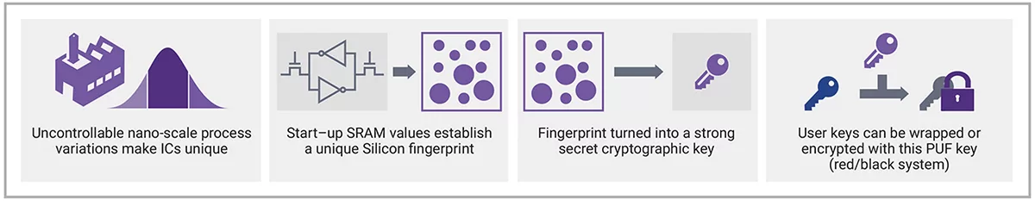
2.6.1 基于存储器的PUF
SRAM PUF（静态随机存取存储器PUF）——最成熟的方案
每个SRAM单元由一对交叉耦合的反相器构成
理论上设计是对称的，但制造偏差会让两个晶体管的阈值电压产生微小差异
每次上电时，这对晶体管"争夺"主导权，阈值电压稍低的那一侧会更快导通，将存储单元锁定为0或1
由于阈值电压差异随机，每个SRAM单元上电后的初始状态是随机的，大量单元的初始状态构成一个唯一的0/1序列
图2：从SRAM行为中提取强密钥

Slide 7
2.6.2 基于延迟的PUF
仲裁器PUF(Arbiter PUF)
将纳米级延迟差异放大为可读取的0/1，并通过可配置路径支持海量挑战-响应对。
① 单比特生成：固有延迟差决定赢家
• 两条对称路径，信号同时出发
• 制造偏差导致一条路径固有延迟更小 → 总是先到
• 仲裁器输出固定的0或1
② 噪声与可靠性权衡
• 运行时噪声（温度、电压）随机影响延迟
• 若固有延迟差 > 噪声波动 → 高可靠
• 若两条路径几乎匹配（延迟差≈0） → 噪声可翻转结果，产生不稳定比特
单比特的稳定性取决于“固有优势”与“环境噪声”的对抗

Slide 8
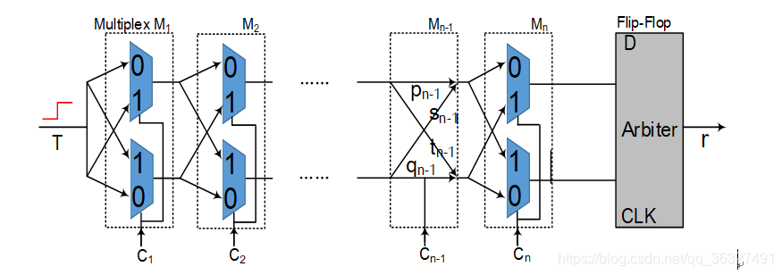
2.6.2 基于延迟的PUF
仲裁器PUF(Arbiter PUF)
将纳米级延迟差异放大为可读取的0/1，并通过可配置路径支持海量挑战-响应对。
从单比特到多CRP：可配置路径
③ 从单比特到多CRP：可配置路径
• 通过Challenge比特串配置开关（多路复用器）
• 一组Challenge → 一条新路径 → 一个Response比特
• 多个Challenge → 一串Response → 构成设备指纹的CRP集合
图3：多级MUX链 + 仲裁器的电路图
其他延迟类：
环形振荡器PUF（比较多个振荡器的频率高低，原理类似）

Slide 9
2.6.3 基于模拟特性的PUF
基于模拟特性的PUF——以电流-电压（I-V）为例
原理 | 工作模式 | 优势与挑战
制造偏差 → 阈值电压VTH、跨导gm随机变化 | 挑战：偏置电压（模拟量） | 优势：无缝集成标准CMOS工艺
相同偏置下，不同芯片的电流/电压输出不同 | 响应：测量电流/电压，经比较器/ADC量化 | 挑战：对温度、噪声敏感，需校准

Slide 10
2.6.3 其他实现与前沿拓展
可重构PUF（SOT‑MRAM） | 虚拟PUF（VPUF） | 量子效应PUF
基于自旋轨道转矩磁随机存储器 | 用神经网络模拟物理随机性 | 利用隧穿电流、随机电报噪声等量子现象
芯片可在不同场景下动态重构指纹 | 在软件层面生成设备指纹 | 天然具有不可预测性
有效应对老化、环境漂移问题 | 适合资源极度受限的IoT设备 | 可作为I-V PUF的高级扩展
可看作“PUF的远程修复” | 结合轻量级加密对抗模型克隆攻击

Slide 11
Q
A
问答
&

